Slide 1
SAN PETERSBURGO
“LAS NOCHES BLANCAS”

Slide 2
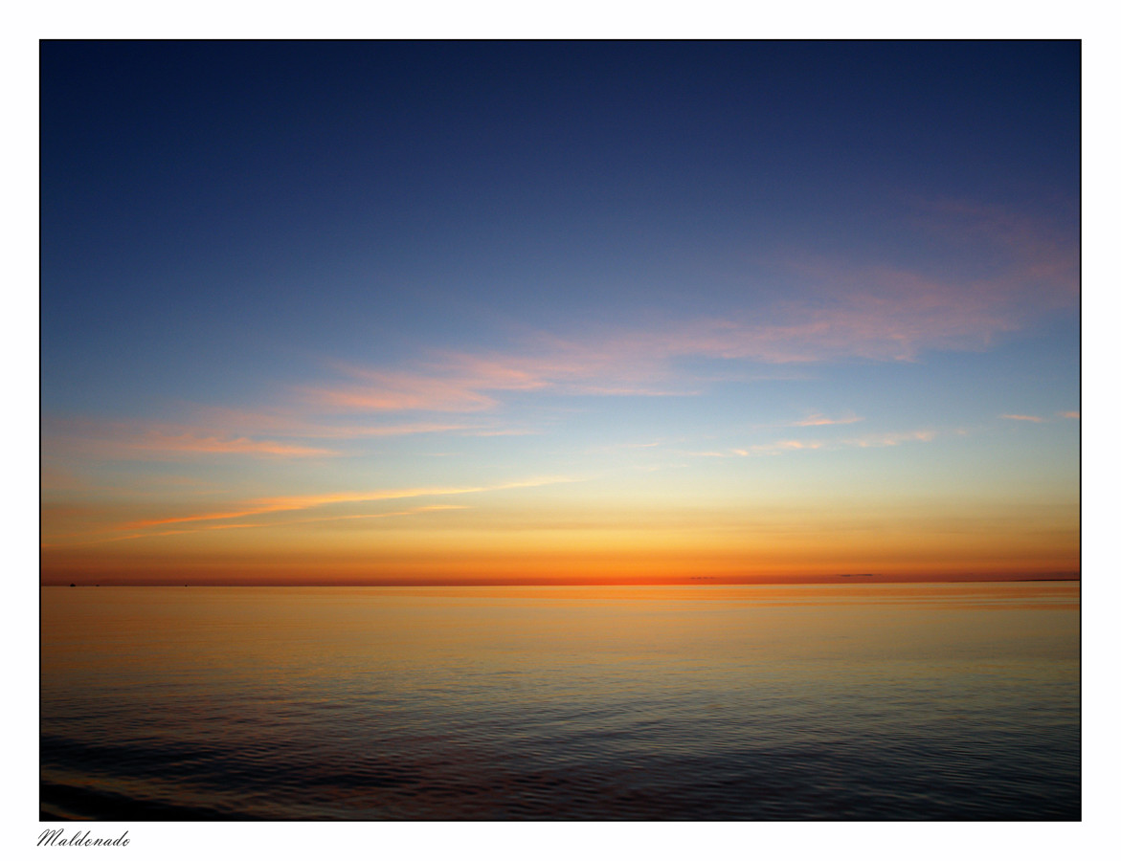
Las noches blancas describe las últimas semanas de junio alrededor del solsticio de verano en las zonas de las Regiones polares
en la que los atardeceres son finales, los amaneceres son principios y la oscuridad
nunca es completa son un tiempo de celebración en áreas como San Petersburgo, donde el Sol no se pone hasta las 10 de la noche y el crepúsculo dura casi toda la noche.
Pps Mari Tere

Slide 3
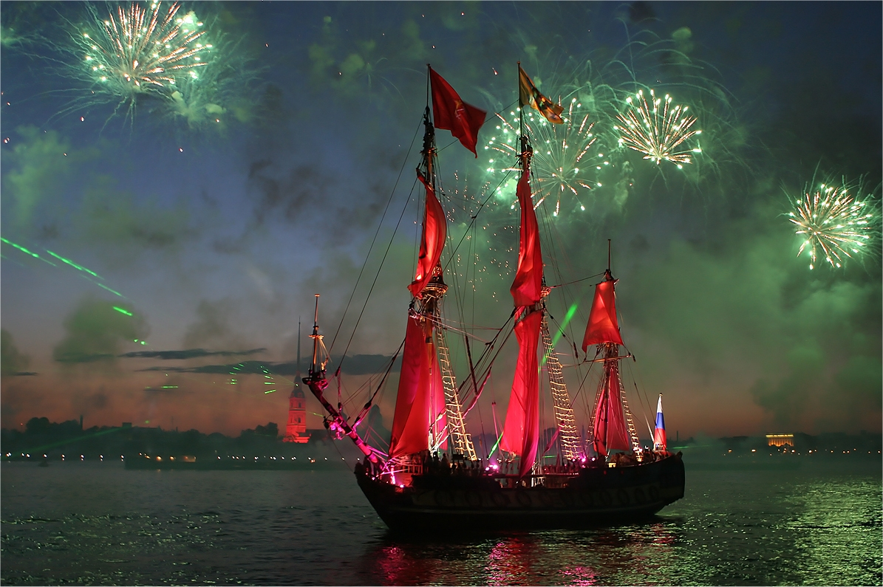
Pps Mari Tere

Slide 4
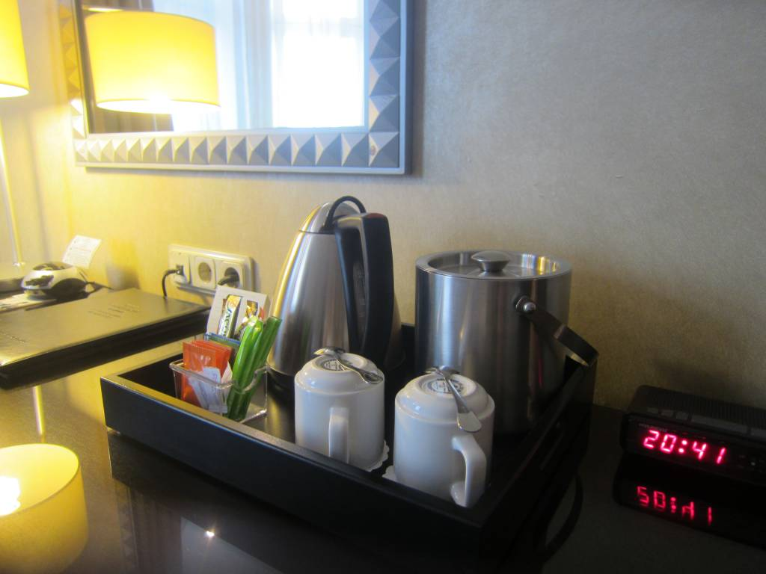
(Dos horas más en España)
Después de tomarnos un
café, disfrutamos de las
Noches Blancas DESDE LA
VENTANA DEL HOTEL A TRAVÉS
DE LOS CRISTALES
Pps y fotografía Mari Tere

Slide 5
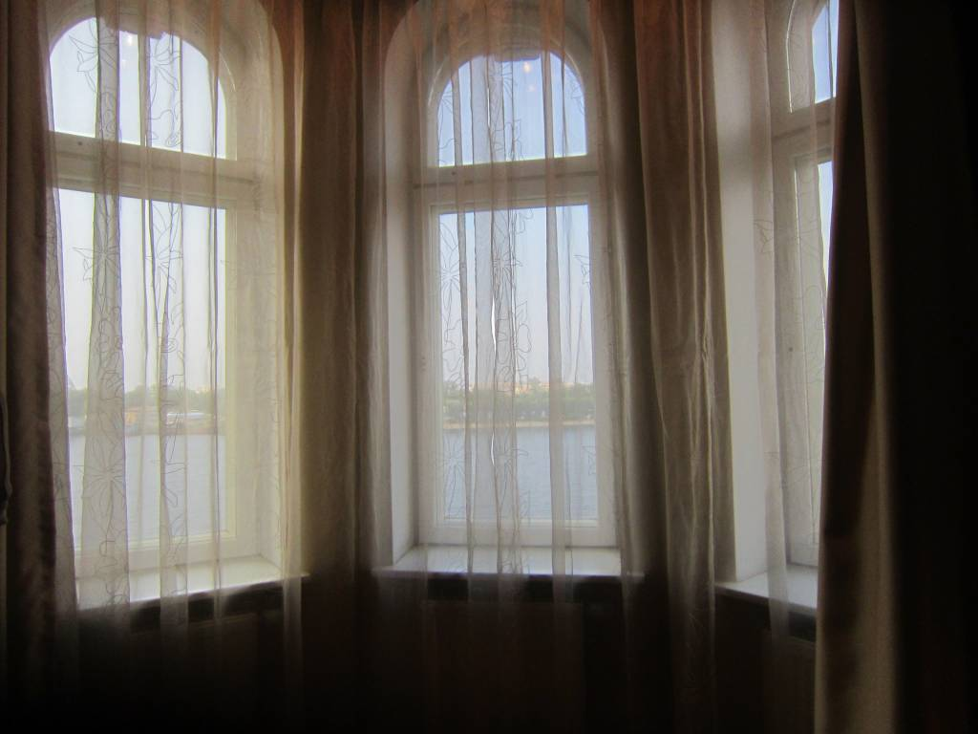

Slide 6
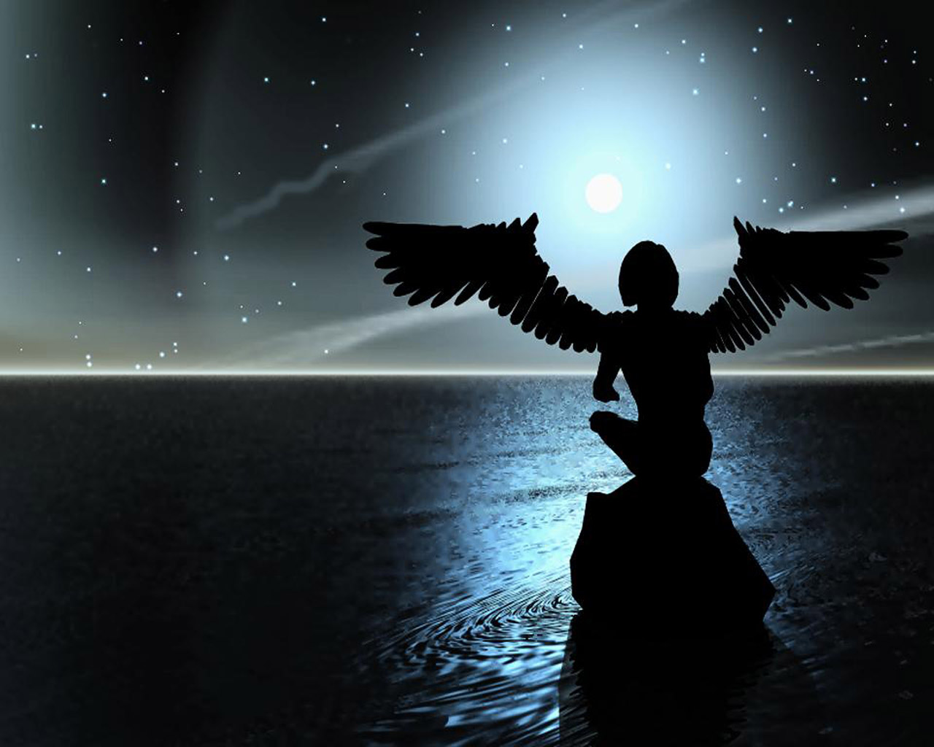
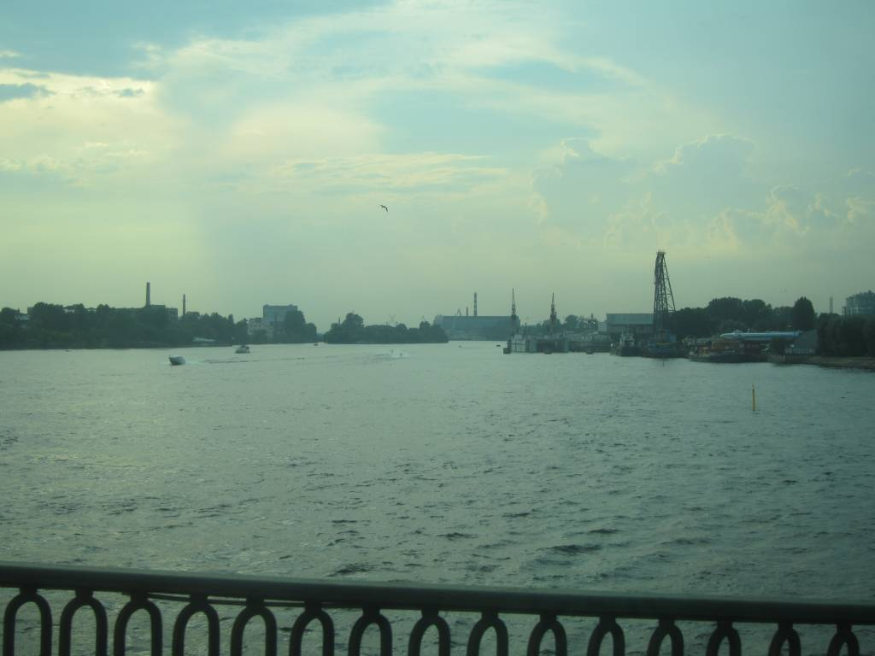
anochece
Pps y fotografía Mari Tere

Slide 7
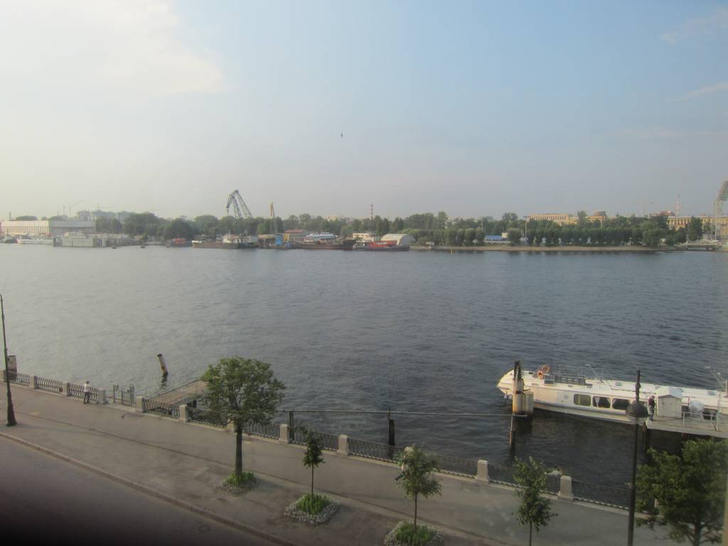
Río Neva
Pps y fotografía Mari Tere

Slide 8
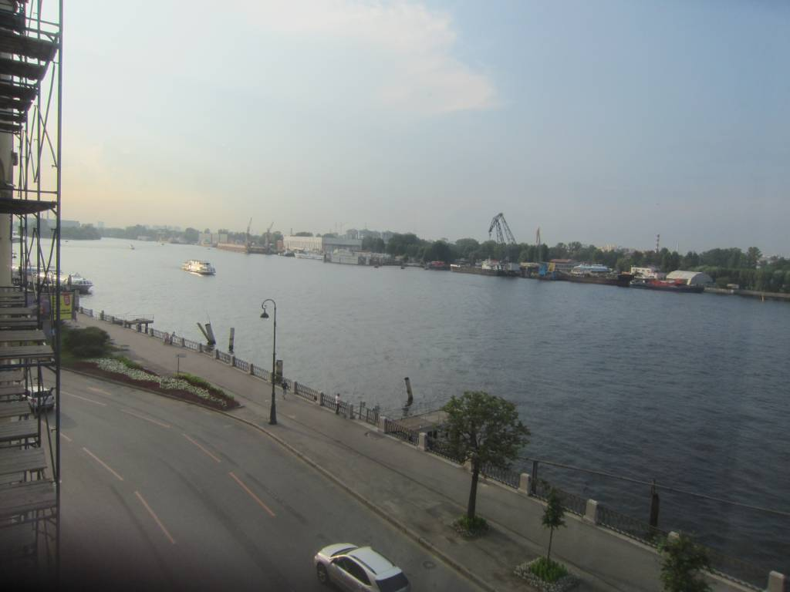
Pps y fotografía Mari Tere

Slide 9
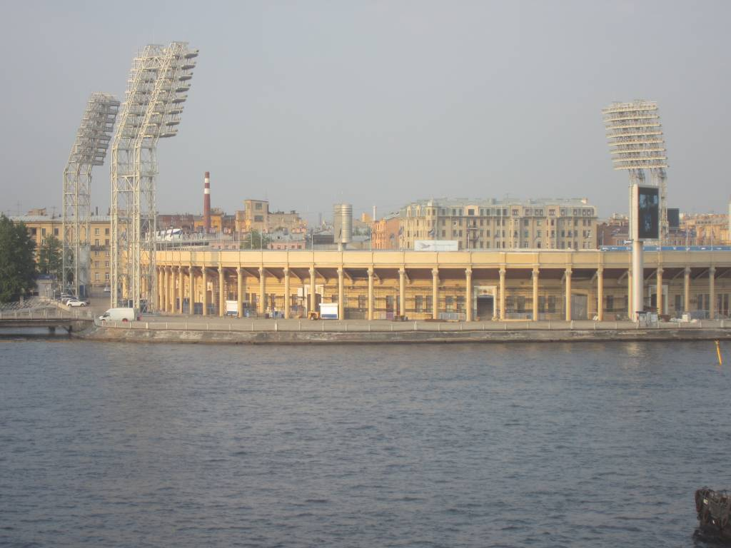
Estadio Petrovsky
Pps y fotografía Mari Tere

Slide 10
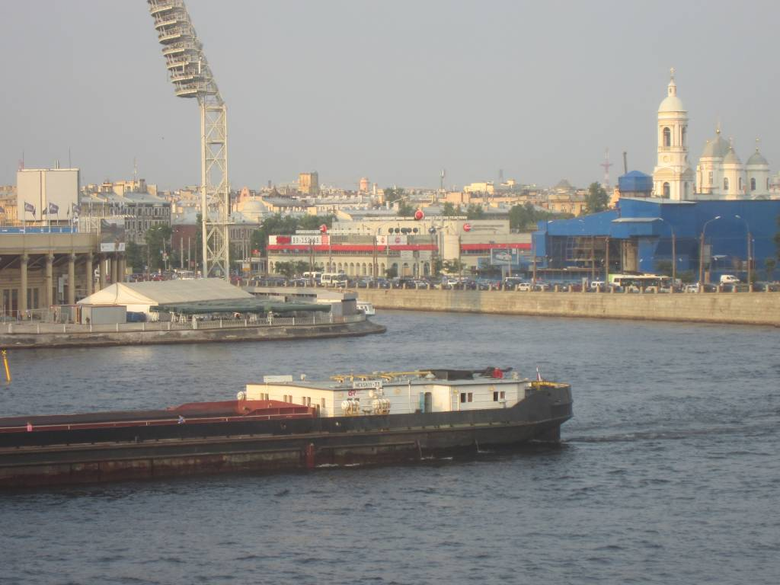
Pps y fotografía Mari Tere

Slide 11
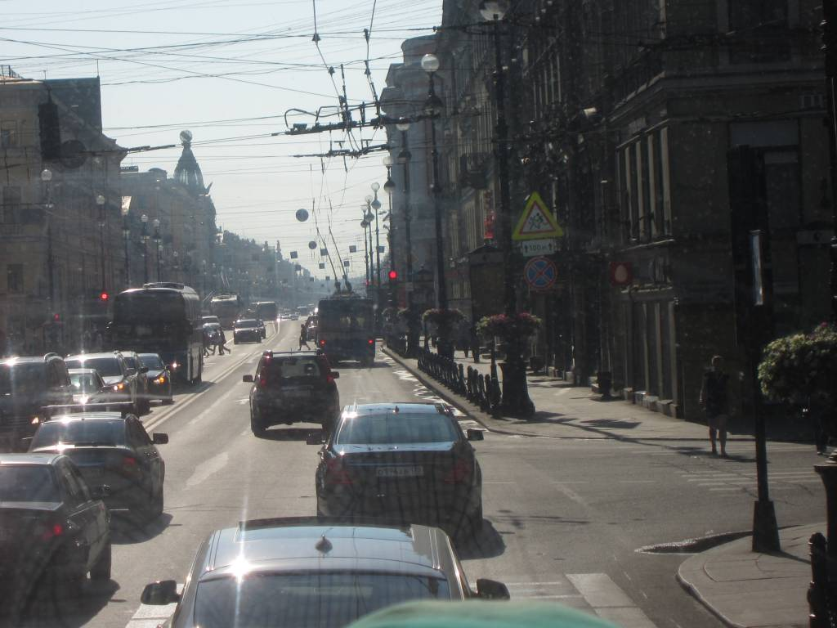
Pps y fotografía Mari Tere

Slide 12
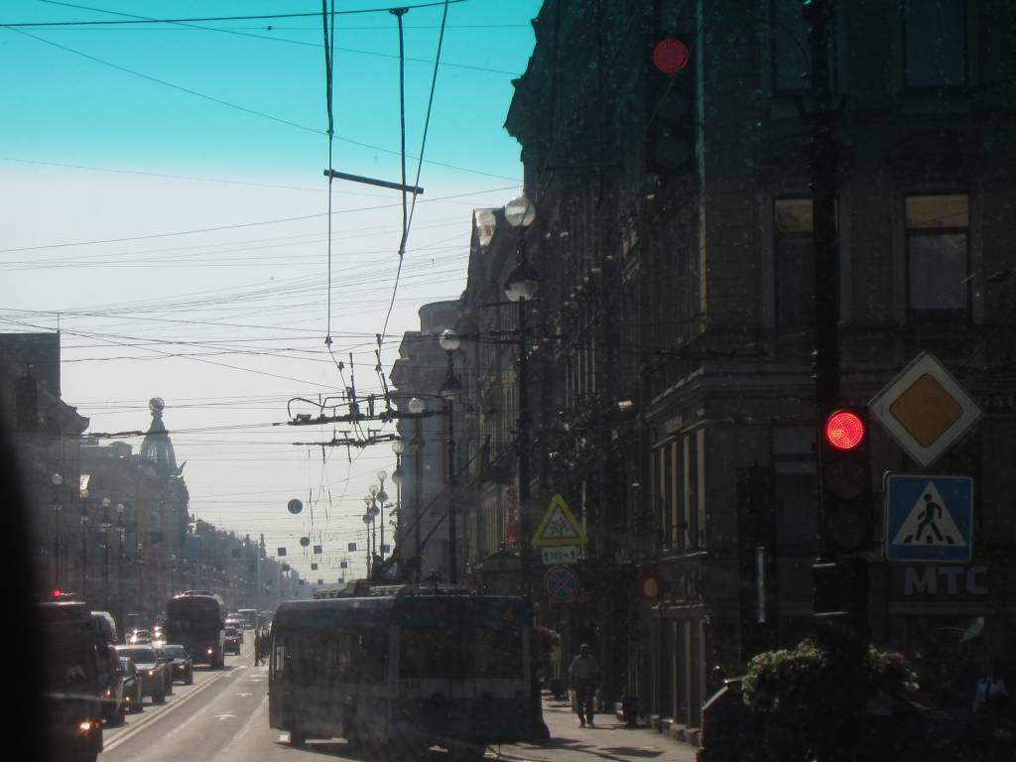
Pps y fotografía Mari Tere

Slide 13
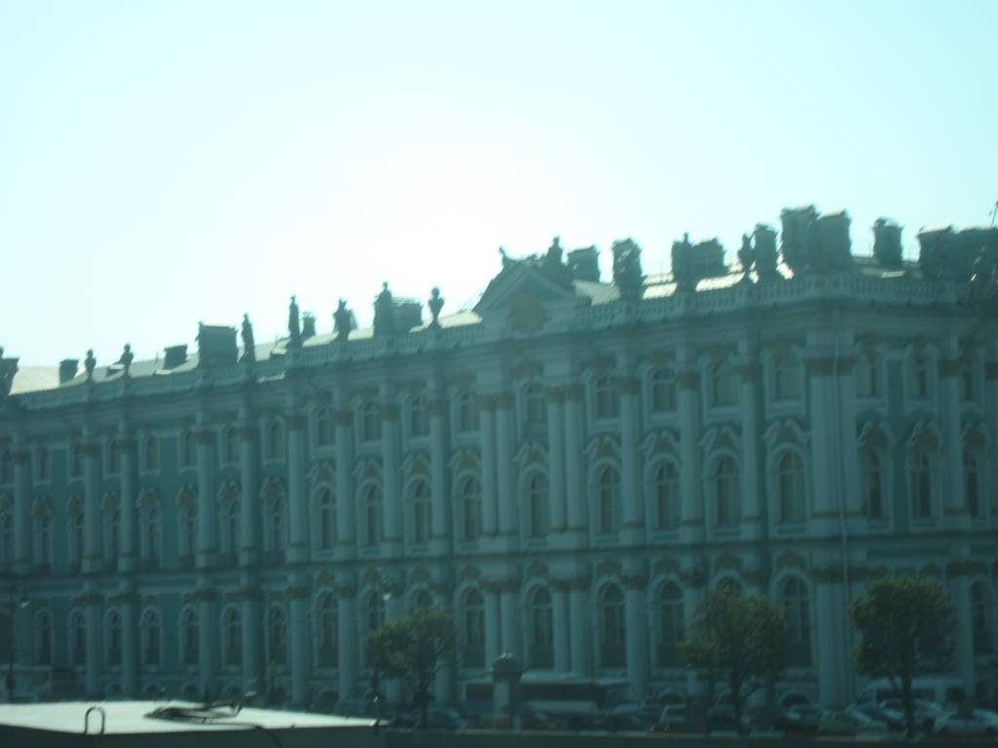
Pps y fotografía Mari Tere

Slide 14
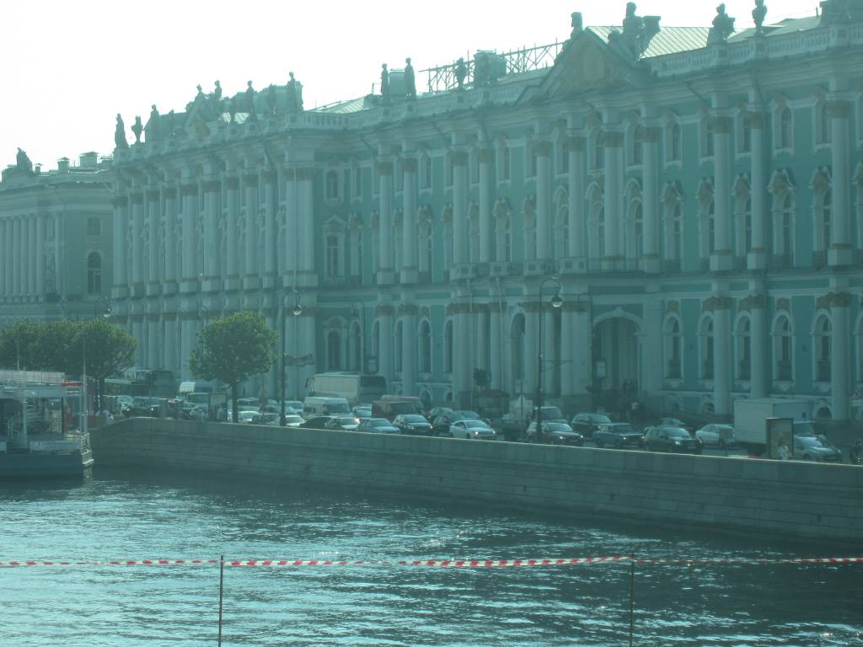
Pps y fotografía Mari Tere

Slide 15
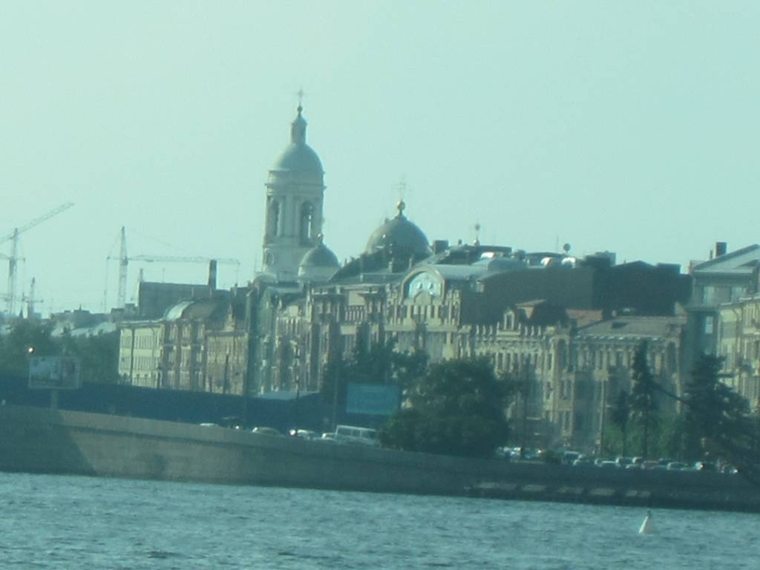
Pps y fotografía Mari Tere

Slide 16
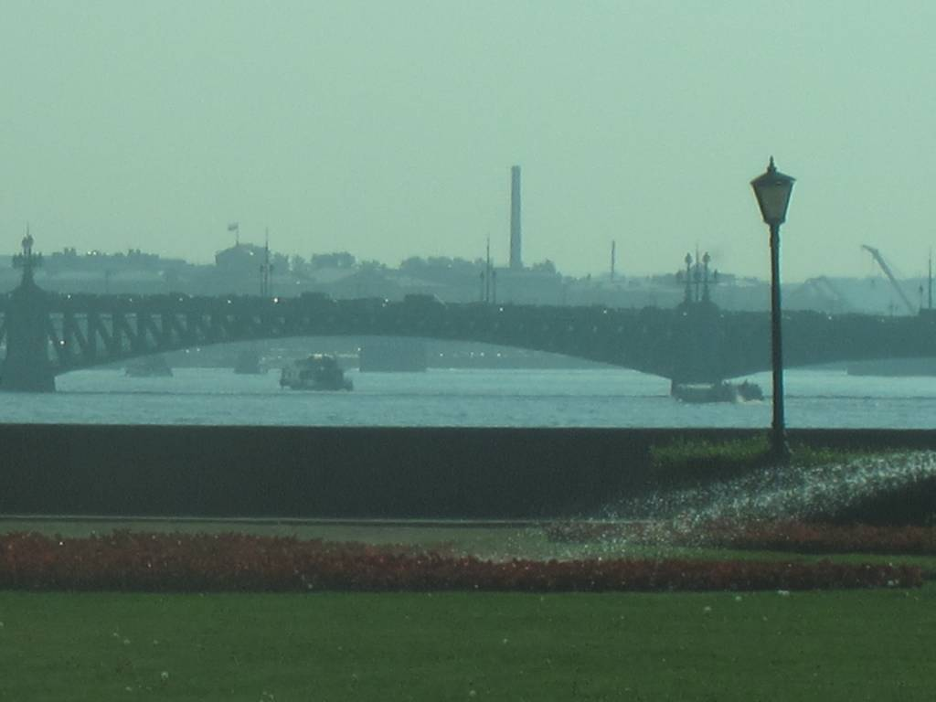
Pps y fotografía Mari Tere

Slide 17
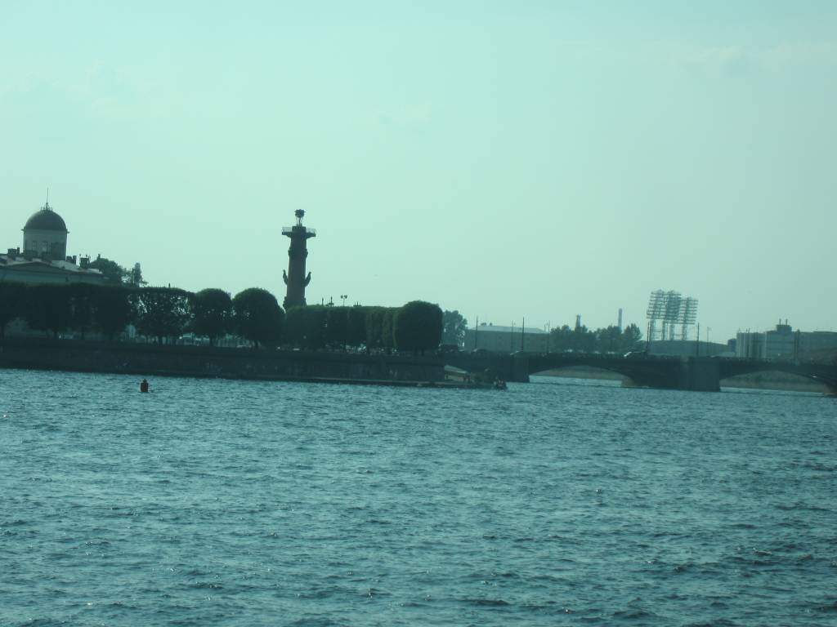
Pps y fotografía Mari Tere

Slide 18
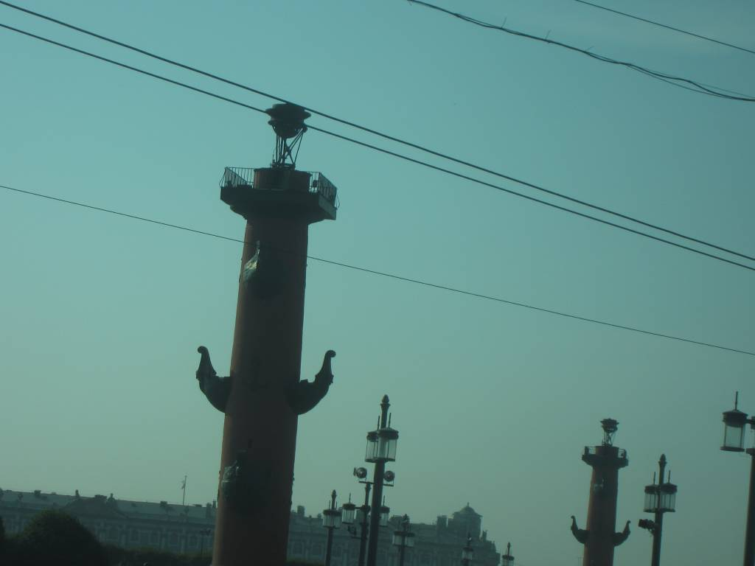
Pps y fotografía Mari Tere

Slide 19
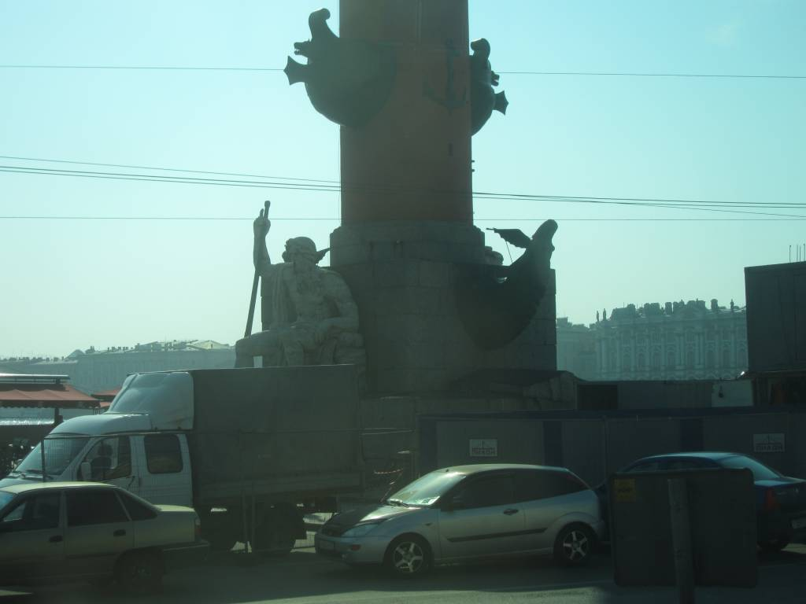
Pps y fotografía Mari Tere

Slide 20
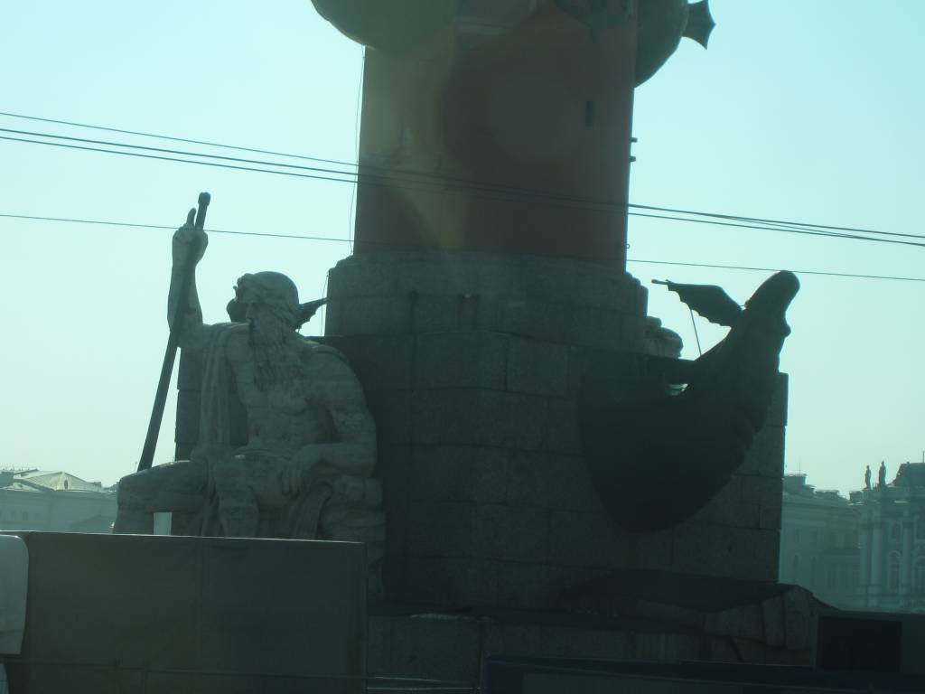
Pps y fotografía Mari Tere

Slide 21
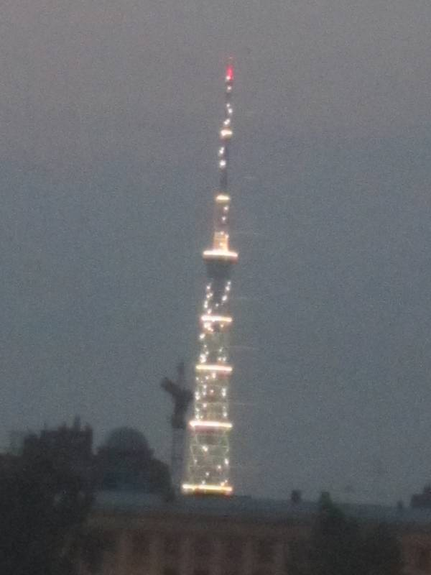
Pps y fotografía Mari Tere

Slide 22
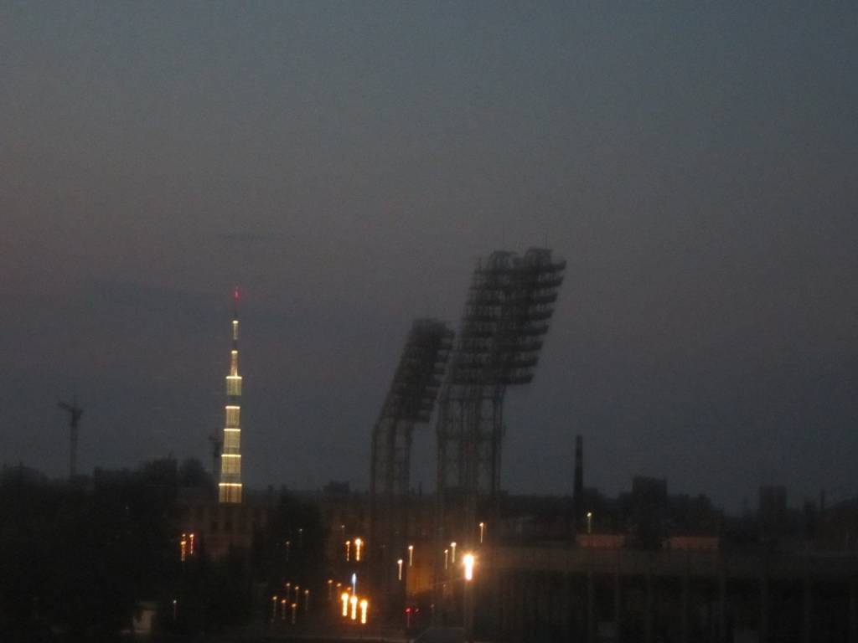
Pps y fotografía Mari Tere

Slide 23
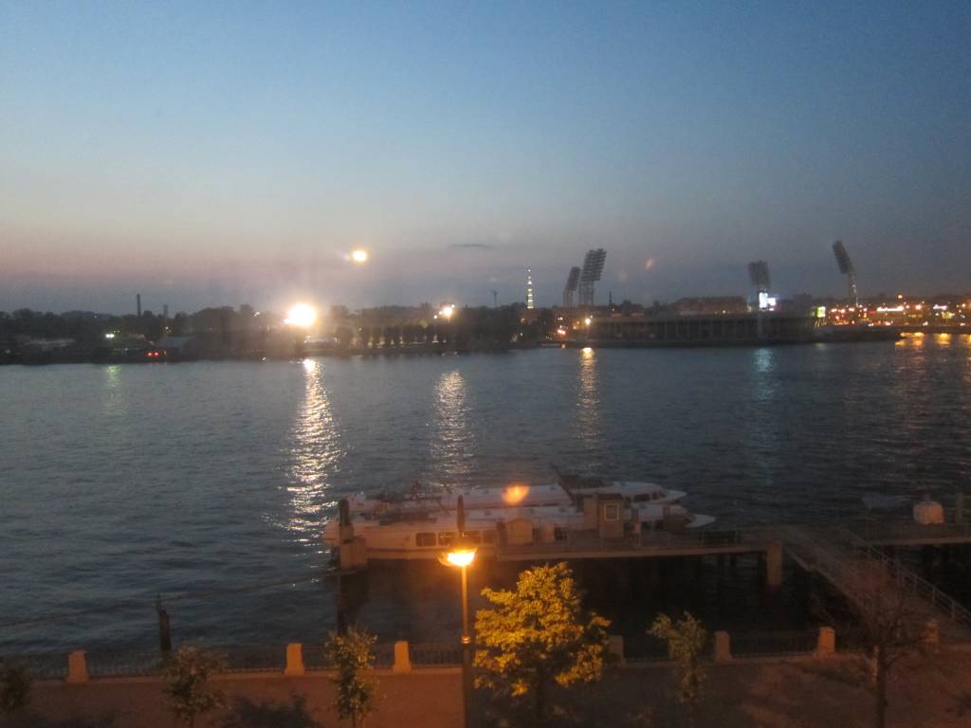
Pps y fotografía Mari Tere

Slide 24
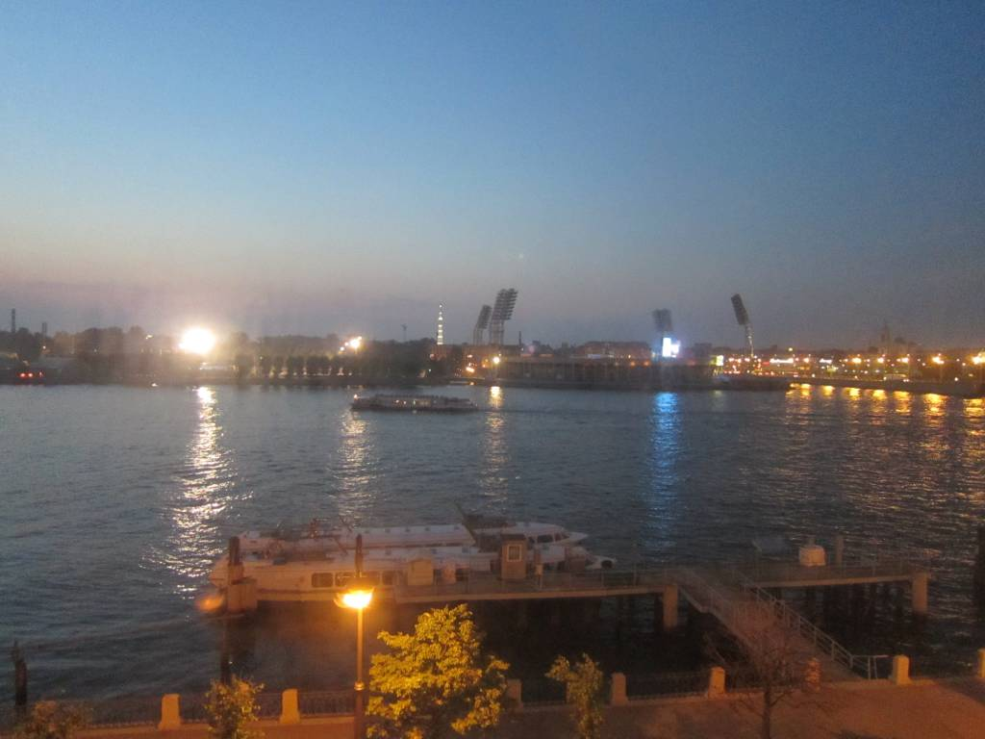
Pps y fotografía Mari Tere

Slide 25
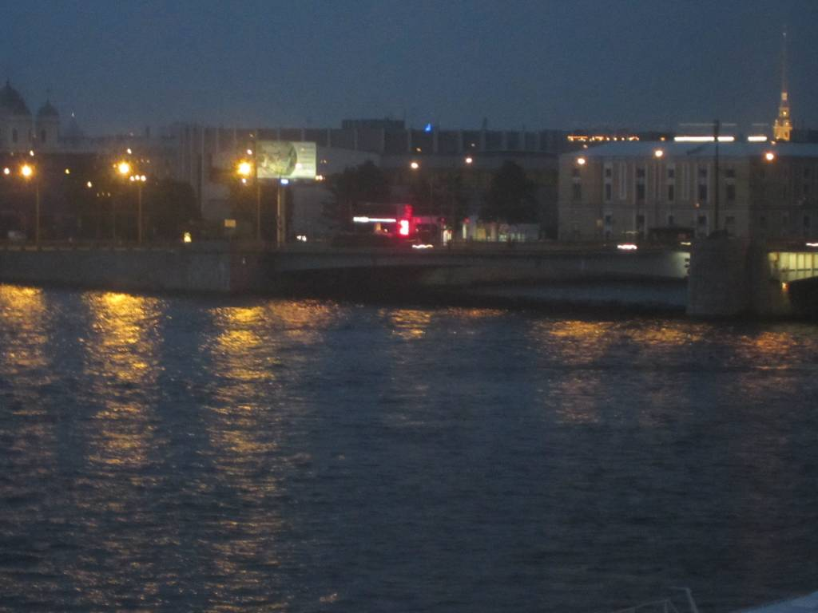
Pps y fotografía Mari Tere

Slide 26
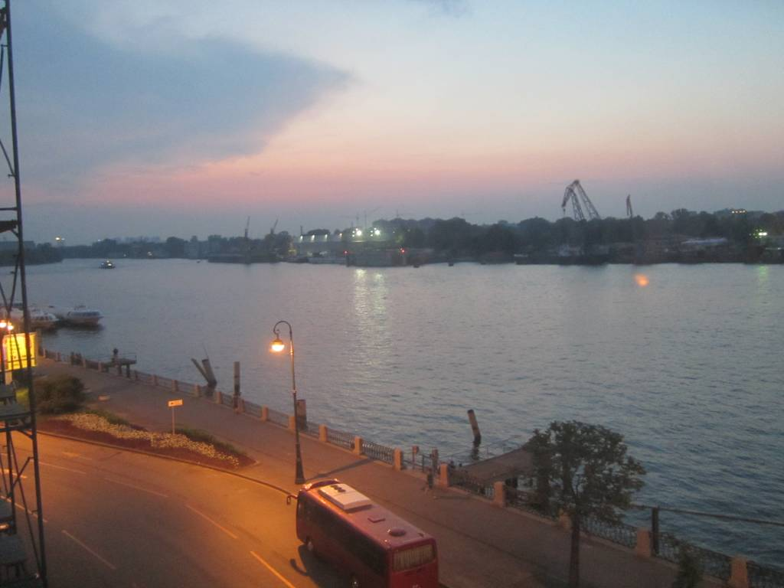
Pps y fotografía Mari Tere

Slide 27
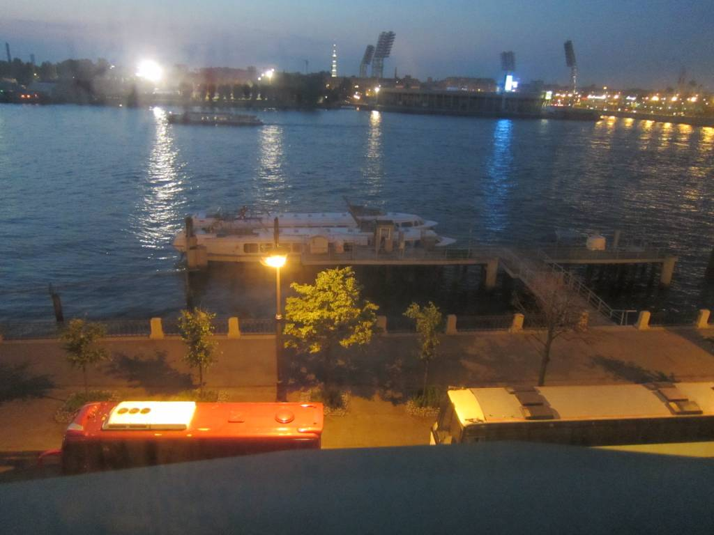
Pps y fotografía Mari Tere

Slide 28
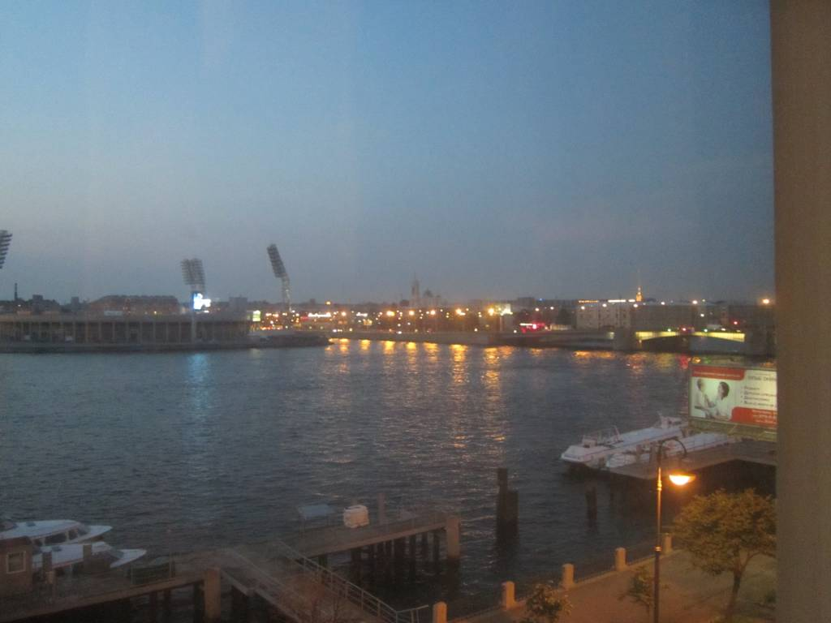
Pps y fotografía Mari Tere

Slide 29
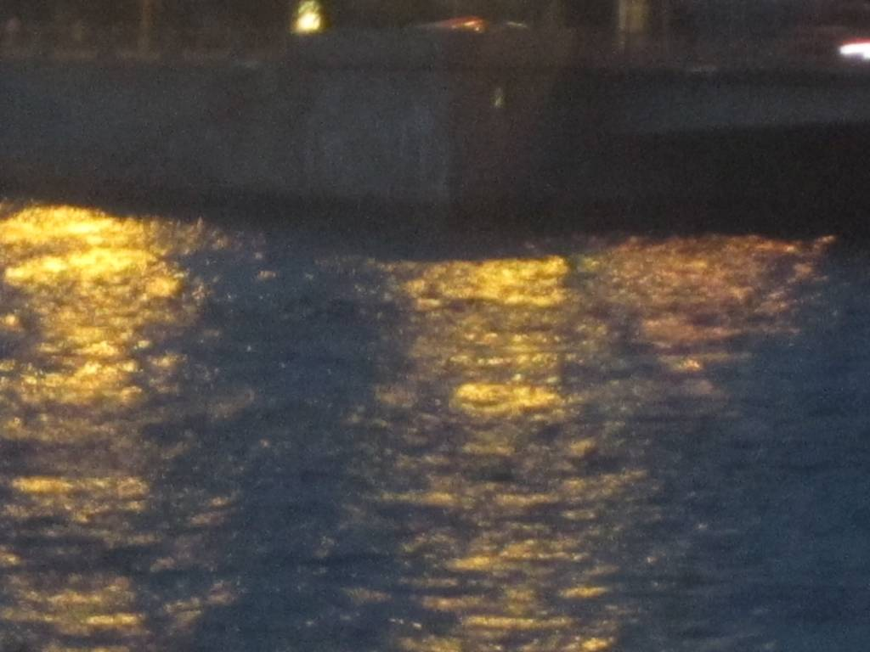
Pps y fotografía Mari Tere

Slide 30
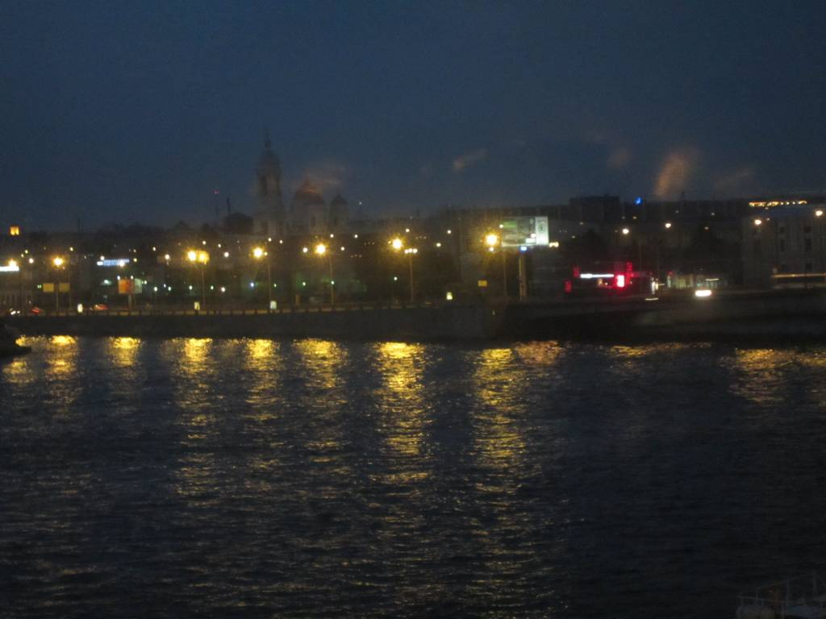
Pps y fotografía Mari Tere

Slide 31
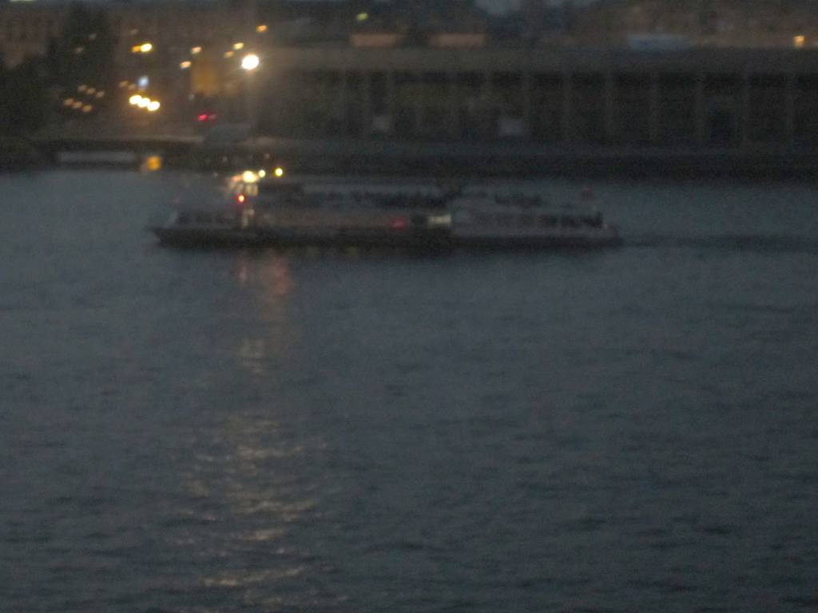
Pps y fotografía Mari Tere

Slide 32
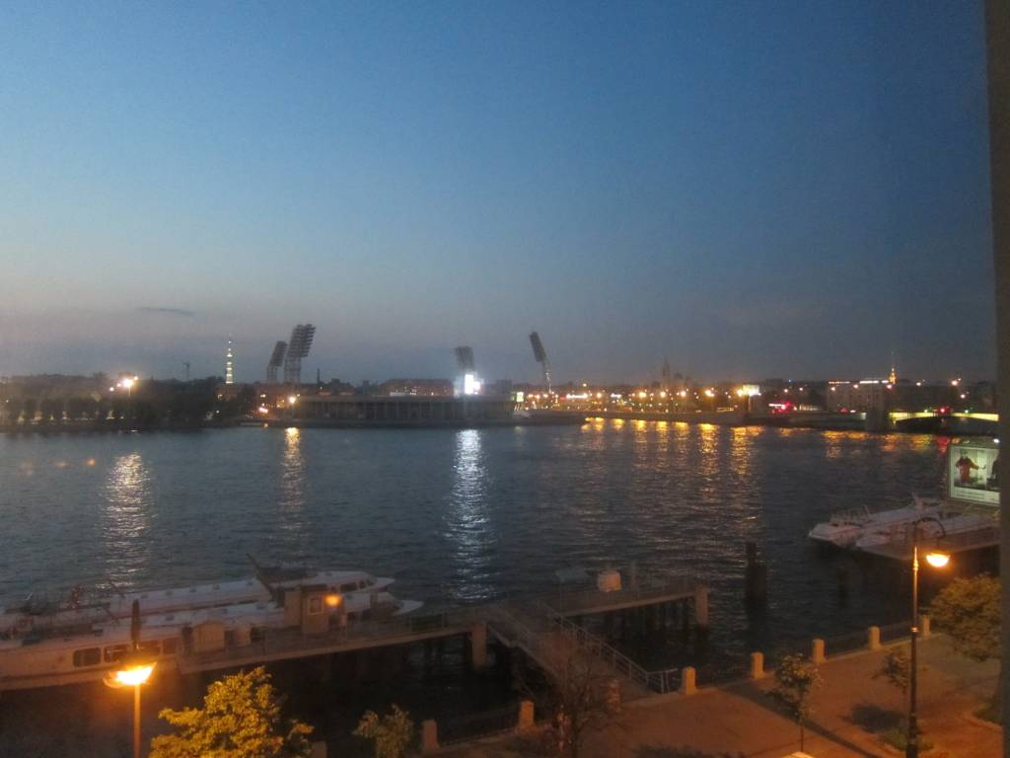
Pps y fotografía Mari Tere

Slide 33
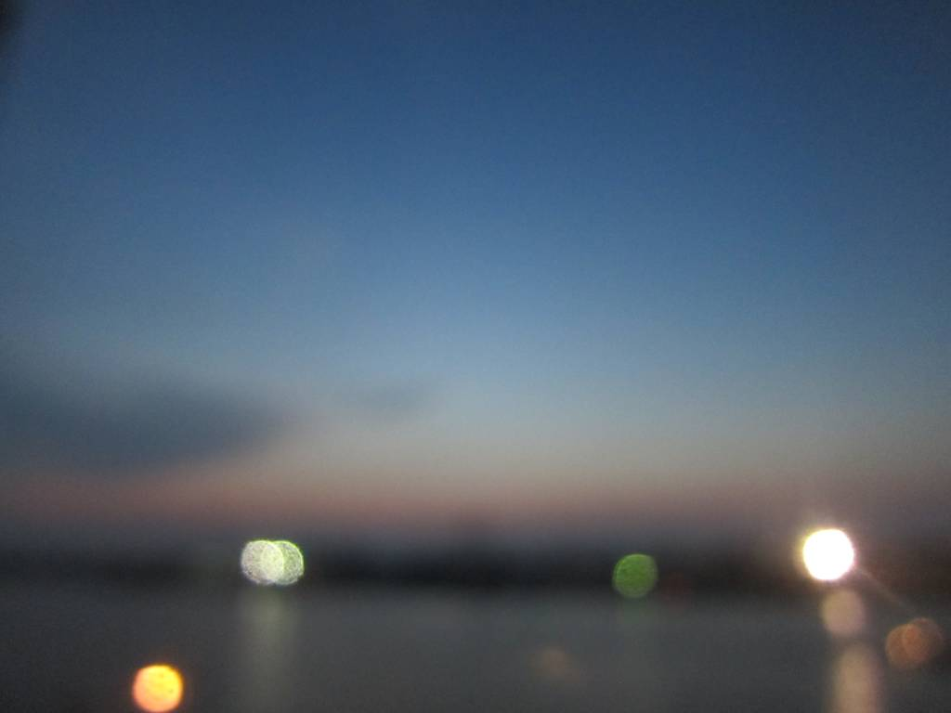
Pps y fotografía Mari Tere

Slide 34
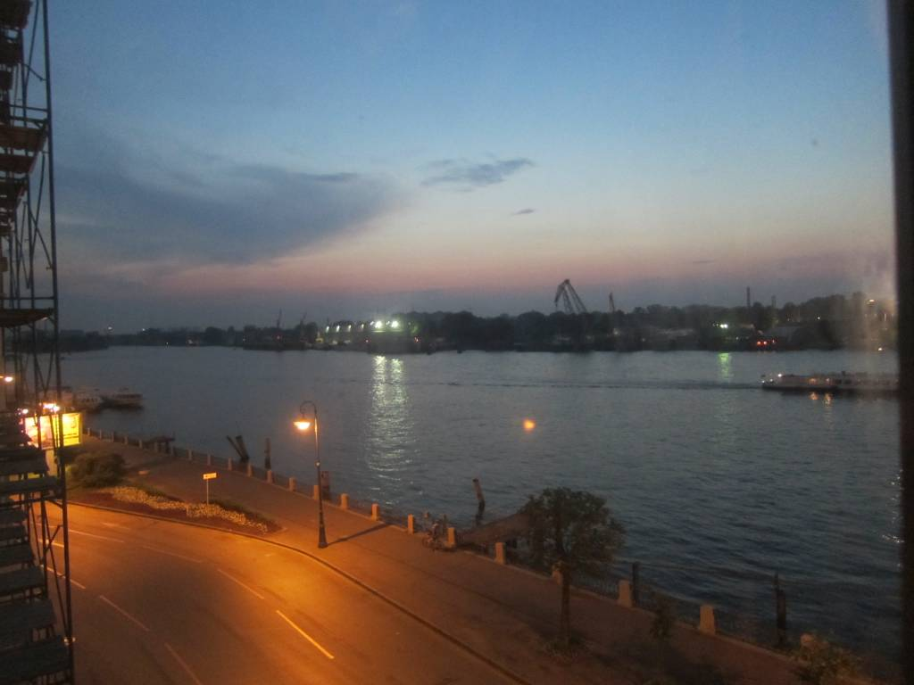
Pps y fotografía Mari Tere

Slide 35
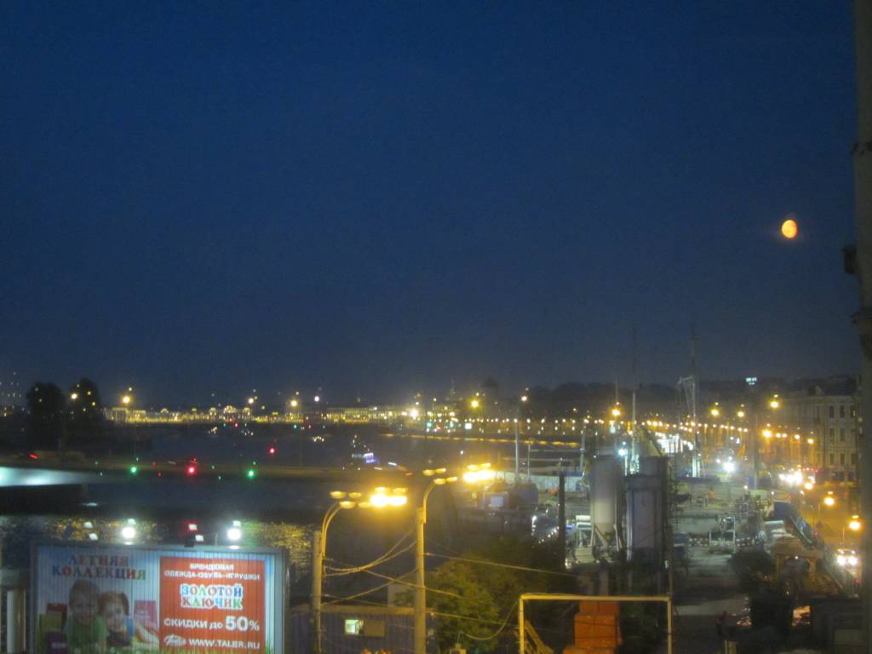
Pps y fotografía Mari Tere

Slide 36
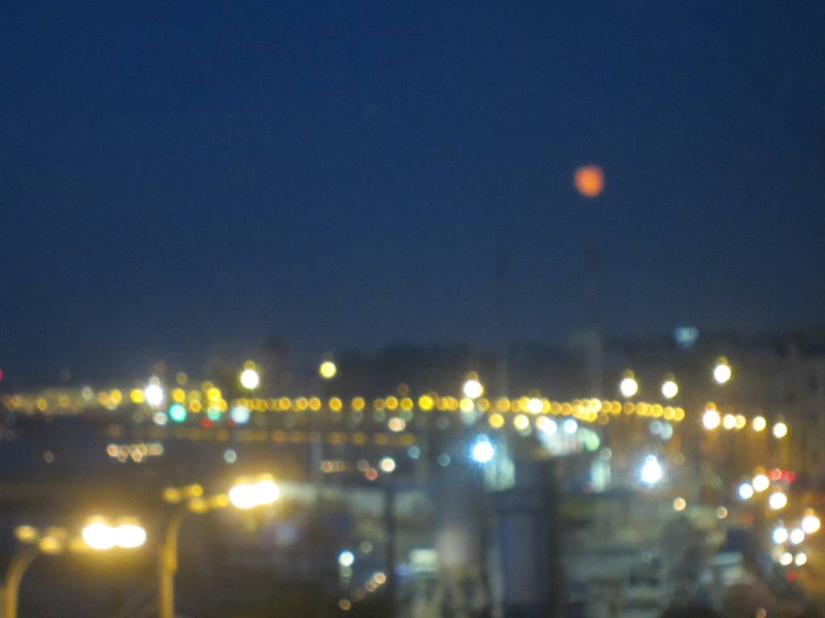
Pps y fotografía Mari Tere

Slide 37
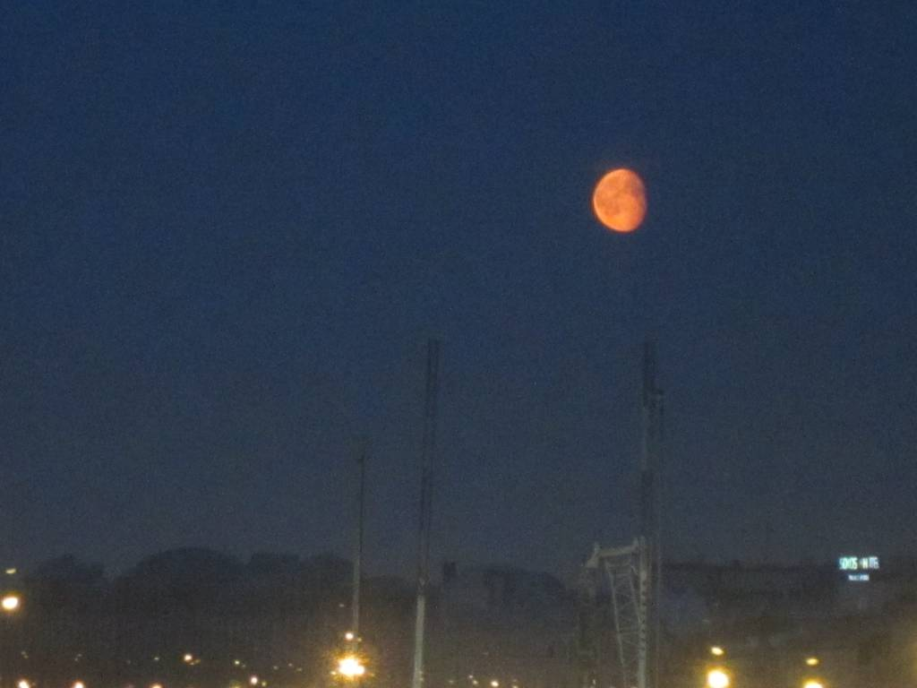
Pps y fotografía Mari Tere

Slide 38
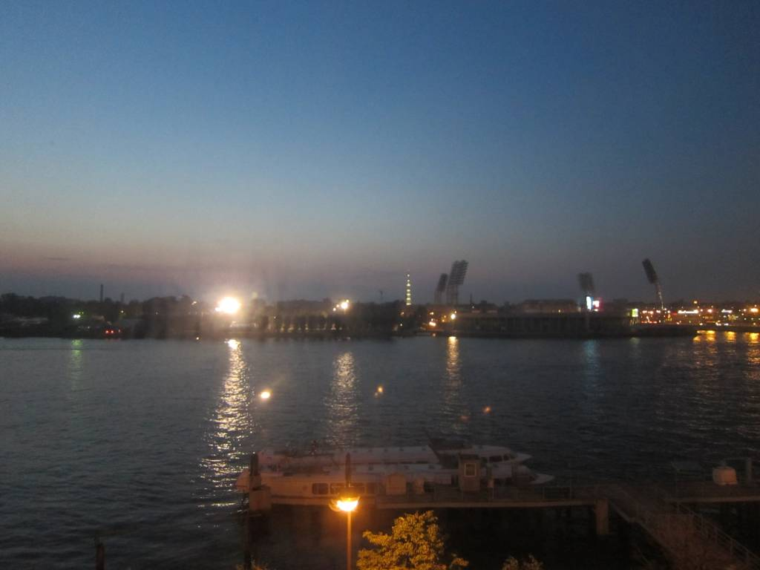
Pps y fotografía Mari Tere

Slide 39
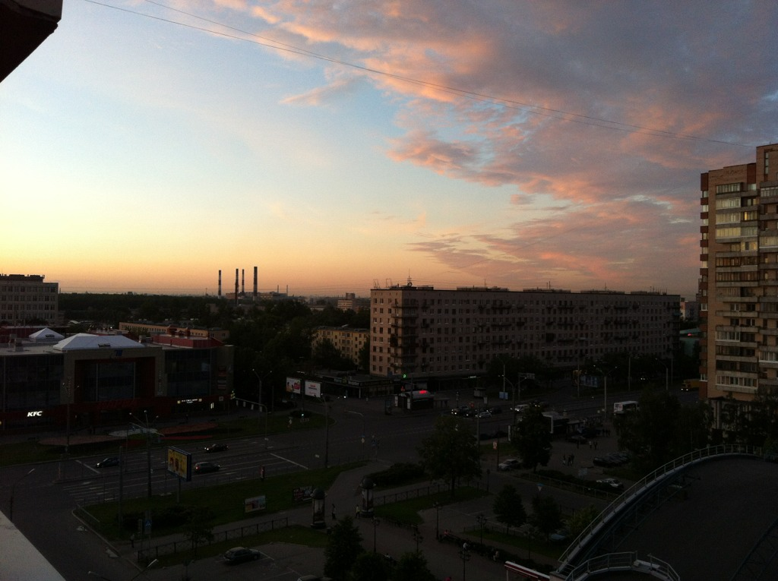
Pps Mari Tere

Slide 40
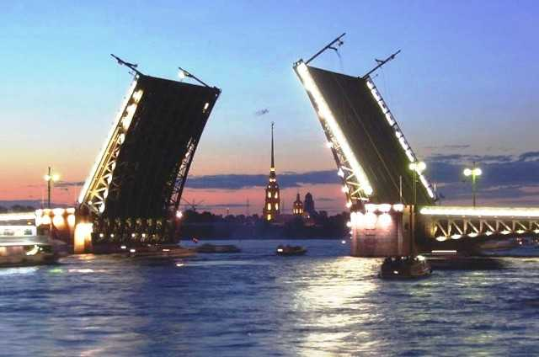
Pps Mari Tere

Slide 41
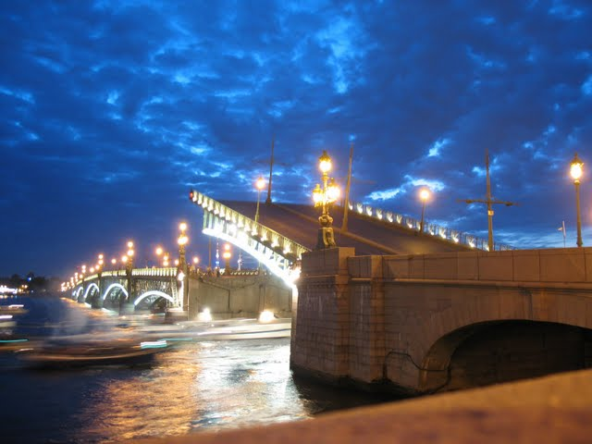
Pps Mari Tere

Slide 42
Pps Mari Tere

Slide 43
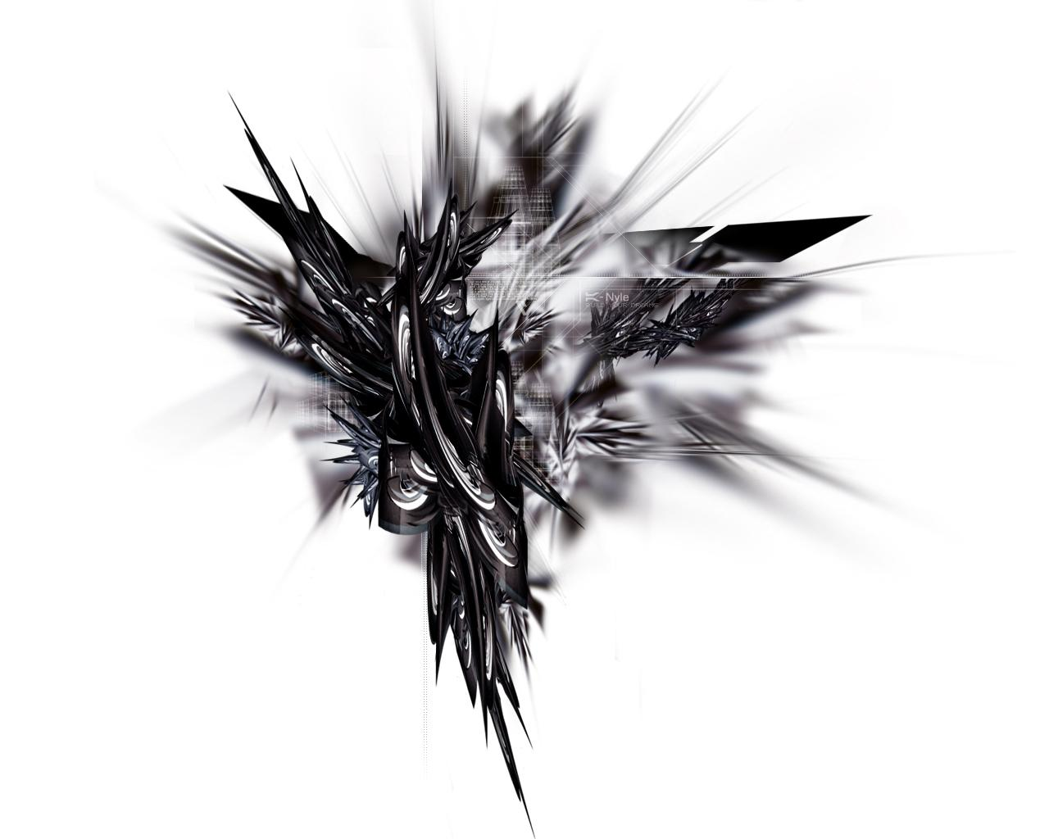
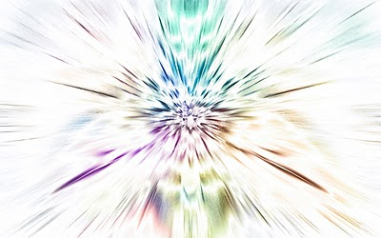
Pps Mari Tere

Slide 44

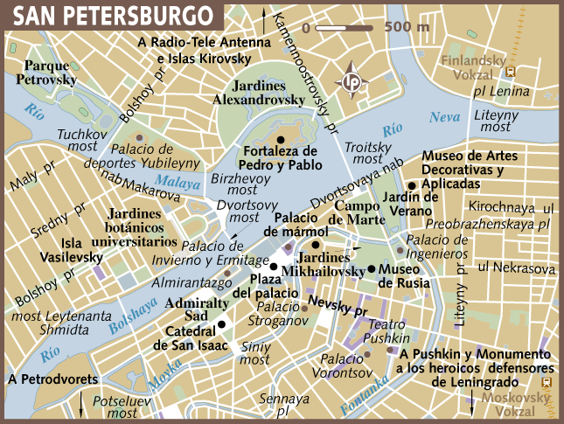
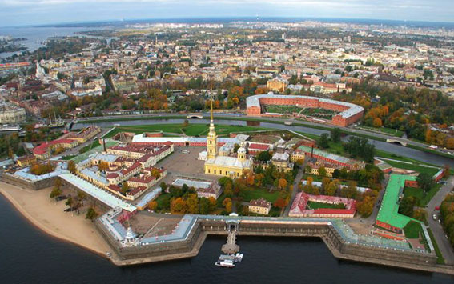
Diseño y Fotografías
María Teresa Espín
Música
“Noches de blanco satén”
2013
Pps Mari Tere

Slide 45



Accede a la sección que desees desde aquí:
Propia Creación
De la Red
Dedicatorias | Fechas Especiales | Graciosos
Historia y Arte | Lugares | Musicales
Naturaleza y Ciencias | Política | Reflexión
Religiosos | Románticos | Salud
Dedicatorias | Fechas Especiales | Graciosos
Historia y Arte | Lugares | Musicales
Naturaleza y Ciencias | Política | Reflexión
Religiosos | Románticos | Salud
Si deseas recibir pps periódicamente en tu correo electrónico subscríbete aquí:

